Slide 1
Uma viagem até Objetópolis
newDesenvolvedores ( );

Slide 2

Programação Orientada a Objetos
É a programação centrada na ideia em que o programa é composto por um conjunto de entidades (objetos e eventos), capazes de se interrelacionarem .
• Na POO, um programa é um conjunto de objetos trabalhando juntos para realizar uma tarefa.
• Essa interação se dá através da troca de mensagens.

Slide 3
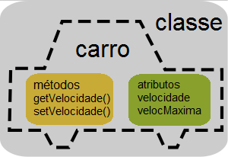
Classe x Objeto
Classe: é o projeto de um objeto. Ela informa como criar um objeto.
Objeto: o objeto é o produto resultante do projeto.

Slide 4
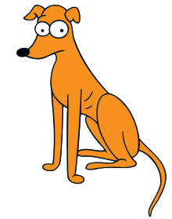
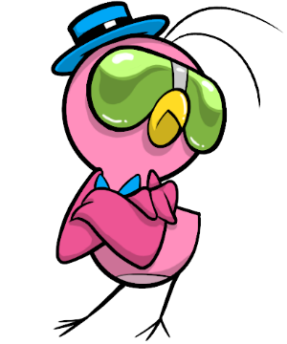
A classe contem:
Variáveis de instância (atributos): que é o que o objeto conhece sobre si.
Método: que é o que os objetos podem fazer.
Os métodos operam as variáveis de instância.

Slide 5
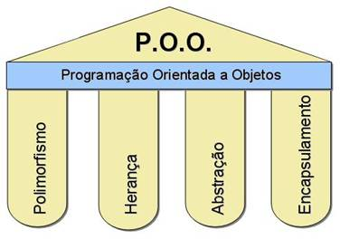
Pilares da POO

Slide 6
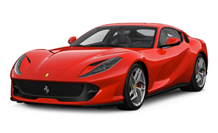
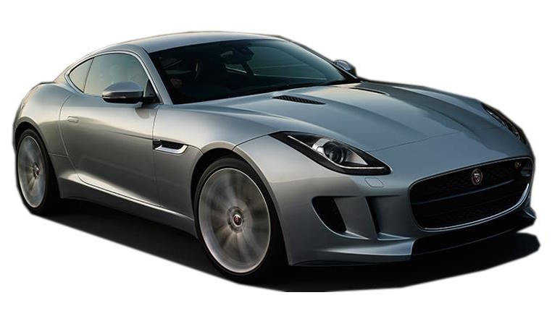
Abstração
É a capacidade de pensar nos objetos da vida real e classificá-los. Descrevemos cada objeto, com suas principais “características” de dados e funcionalidades.

Slide 7
Encapsulamento
Os objetos como dito atrás contém atributos e métodos. O encapsulamento trata de dar alguma segurança a esses mesmos objetos.
Para que o encapsulamento exista é preciso definir os atributos privados e os métodos públicos, assim está a garantir que os valores atribuídos aos atributos serão sempre respeitados pelas regras existentes.
Cliente : Cliente
Propriedades privadas
- nome : string
- endereco : string
- telefone : int
Métodos Públicos
+ alterarNome(nome)
+ alterarEndereco()
+ alterarTelefone

Slide 8
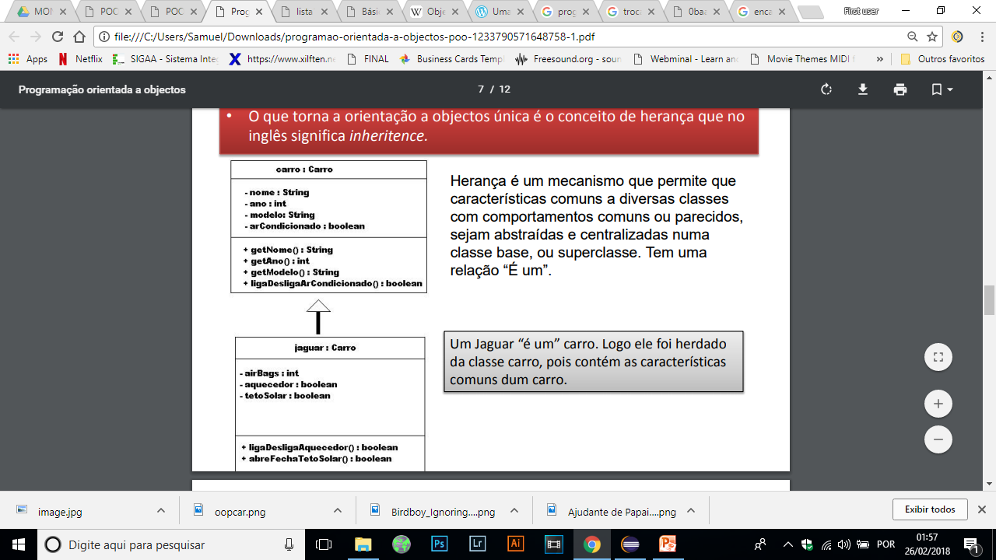
Herança
Herança é um mecanismo que permite que características comuns a diversas classes com comportamentos comuns ou parecidos, sejam abstraídas e centralizadas numa classe base, ou superclasse. Tem uma relação “É um”.
Um Jaguar “é um” carro. Logo ele foi herdado da classe carro, pois contém as características comuns dum carro.

Slide 9
Polimorfismo
Com o Polimorfismo, os mesmos atributos e objetos podem ser utilizados em objetos distintos, porém, com implementações lógicas diferentes.
Por exemplo: podemos dizer que uma classe chamada Vendedor e outra chamada Diretor podem ter como base uma classe chamada Pessoa, com um método chamado CalcularVendas. Se este método (definido na classe base) se comportar de maneira diferente para as chamadas feitas a partir de uma instância de Vendedor e para as chamadas feitas a partir de uma instância de Diretor, ele será considerado um método polimórfico, ou seja, um método de várias formas.

Slide 10


Slide 11
Exercício:
Crie uma classe Televisão que pode mudar de volume e trocar de canais.
É possível: aumentar ou diminuir a potência do volume de som em uma unidade de cada vez;
Trocar para um canal indicado;
Consultar o valor do volume de som e o canal selecionado.

Slide 12
Exercício:
Crie uma classe para representar uma pessoa, com os atributos privados de nome, data de nascimento e altura.
Crie os métodos públicos necessários para sets e gets e também um método para imprimir todos dados de uma pessoa. Crie um método para calcular a idade da pessoa.

